Slide 1
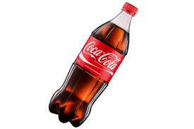
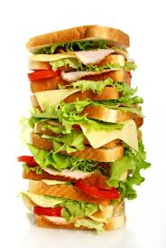
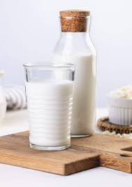
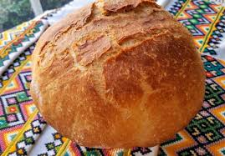
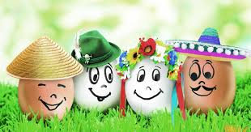
СЕРДВІЧ З МАТЕМАТИКИ ТА ХІМІЇ

Slide 2
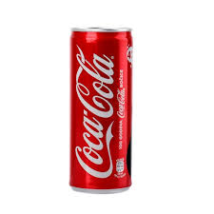

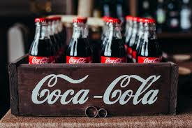
Раунд 1
КОКА КОЛА

Slide 3
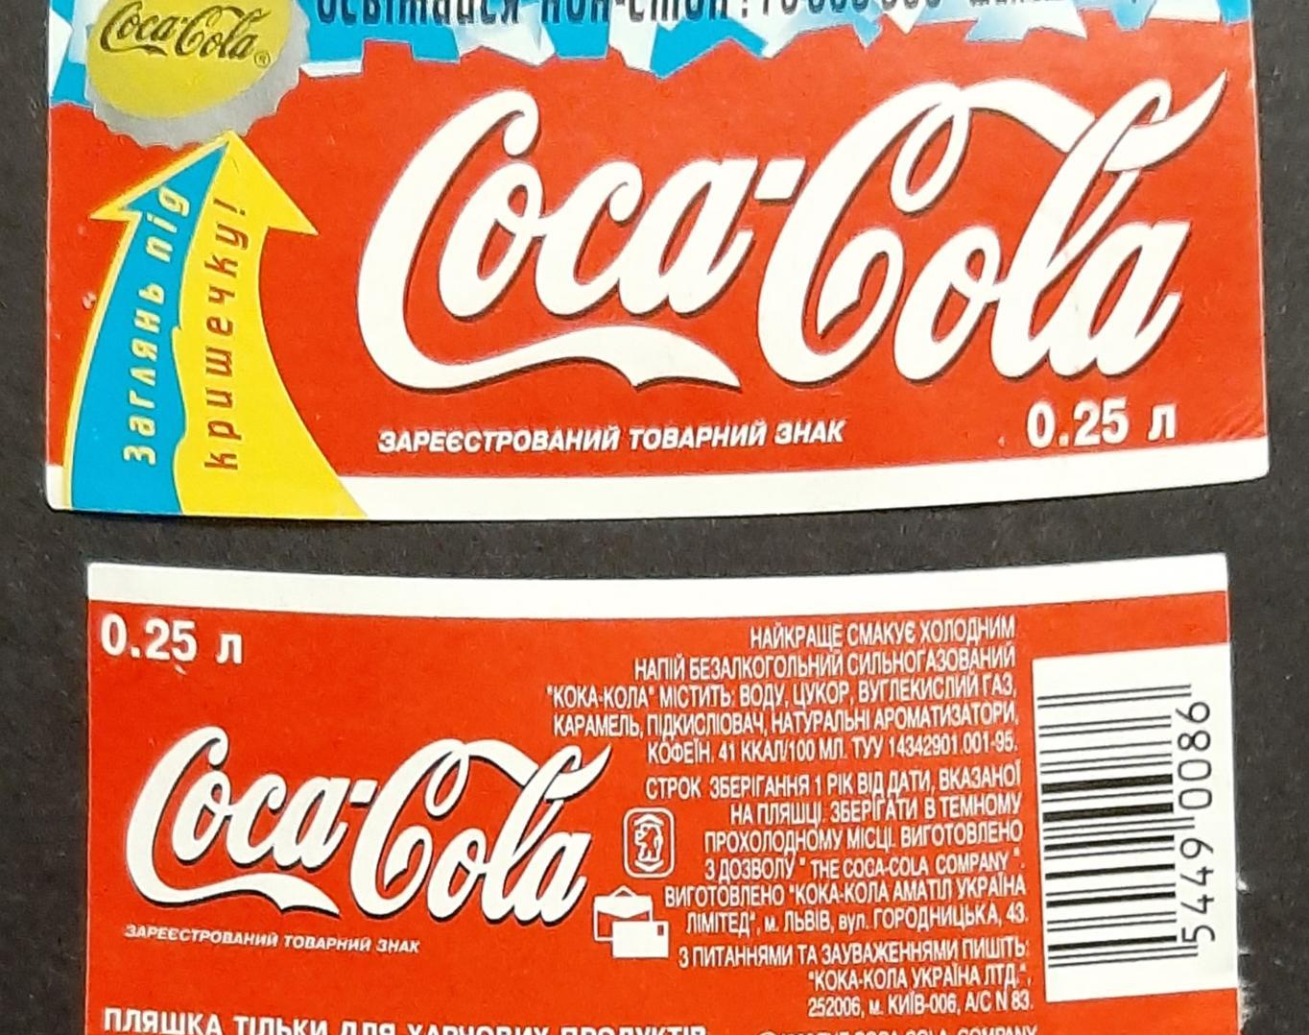
Кока кола
Містить:
Воду
Цукор
Вуглекислий газ
Карамель (барвник)
Підсолоджувач
Підкислювач (ортофосфатну кислоту)
Натуральні ароматизатори
Кофеїн
Калорійність: 41 ккал/100 мл

Slide 4

ЗАВДАННЯ ДЛЯ МАТЕМАТИКІВ
Кока кола містить 11 % цукру.
Команда 1 Кока кола містить 11 % цукру. Скільки грамів цукру ми споживаємо, якщо вип’ємо 250
мл напою, тобто 1 склянку?
Чайна ложечка містить 5 г цукру. Скільки ложечок цукру міститься у склянці кока коли?
Команда 2 Скільки алюмінієвої бляхи піде на виготовлення банки для кока коли об’ємом 330 мл?
Радіус дна банки 3,3 см.
Команда 3 Ребус: виконайте додавання: КОКА
КОЛА
ВОДА

Slide 5

ЗАВДАННЯ ДЛЯ ХІМІКІВ
Команда 4
Проведіть аналіз КОКА КОЛИ, та переконайтеся у вмісті чи відсутності цукру та барвників у ній.
Команда 5
Перевірте чи справді КОКА КОЛА містить підкислювач (ортофосфатну кислоту).

Slide 6
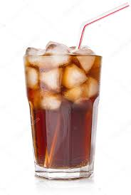
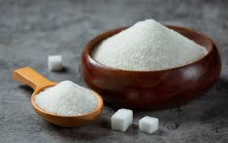
Команда 1
Кока кола містить 11 % цукру.
Скільки грамів цукру ми споживаємо, якщо вип’ємо
250 мл напою, тобто 1 склянку? Чайна ложечка містить 5 г цукру.
Скільки ложечок цукру міститься у склянці кока коли?

Slide 7
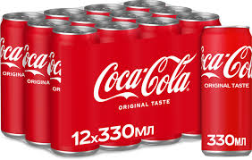
Команда 2
Скільки алюмінієвої бляхи піде на виготовлення банки для кока коли об’ємом 330 мл?
Радіус дна банки 3,3 см.

Slide 8
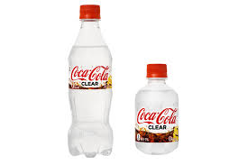
Команда 3
Ребус: виконайте додавання:
КОКА
+
КОЛА
=
ВОДА

Slide 9

Команда 4
Проведіть аналіз КОКА КОЛИ, та переконайтеся у вмісті чи відсутності цукру та барвників у ній.

Slide 10
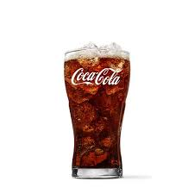
Команда 5
Перевірте експериментально чи справді КОКА КОЛА
містить підкислювач (ортофосфатну кислоту).

Slide 11
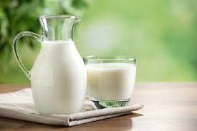
Раунд 2
МОЛОКО

Slide 12
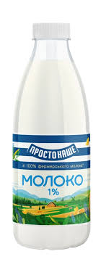
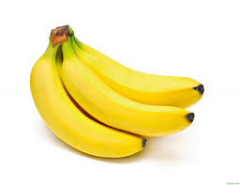
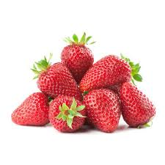
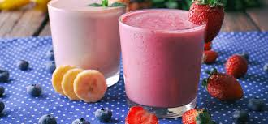
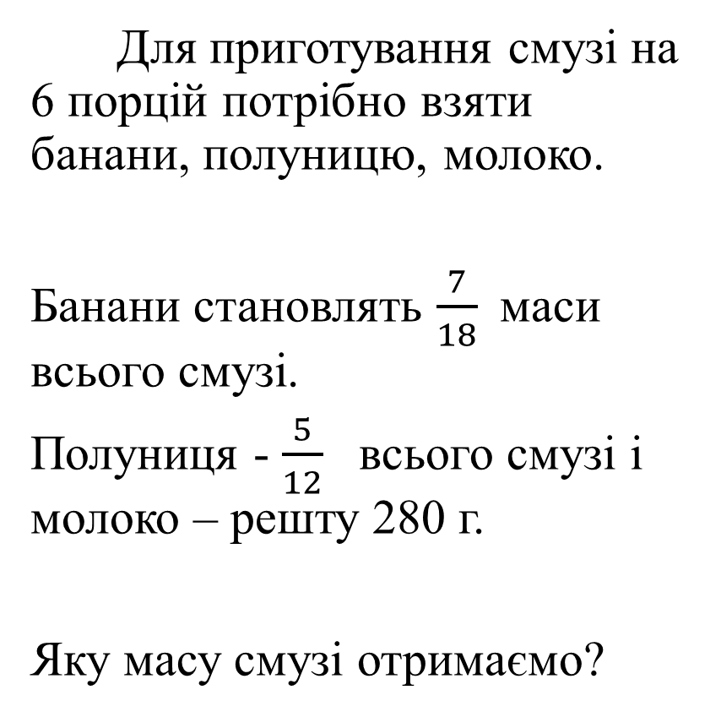
Команда 1
Для приготування смузі на 6 порцій потрібно взяти банани, полуницю, молоко.
Банани становлять $\frac{7}{18}$маси всього смузі.
Полуниця - $\frac{5}{12}$ всього смузі і молоко – решту 280 г.
Яку масу смузі отримаємо?

Slide 13
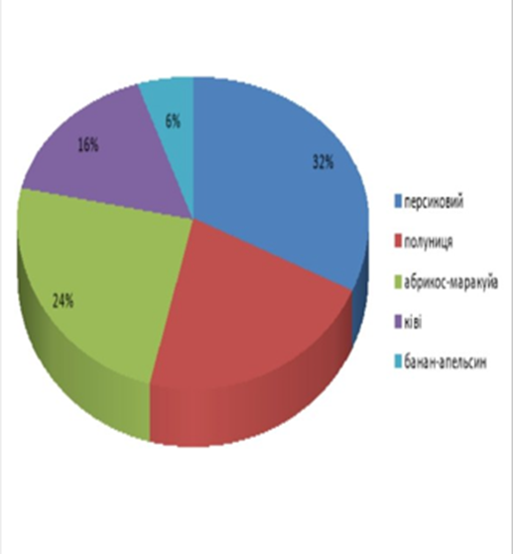
Команда 2
Відомо, що у відділі молочних продуктів було продано йогурти з різними смаками. Розподіл йогуртів показано на діаграмі у відсотках. Скільки всього йогуртів було продано, якщо з полуничним смаком продано 33 йогурти?

Slide 14
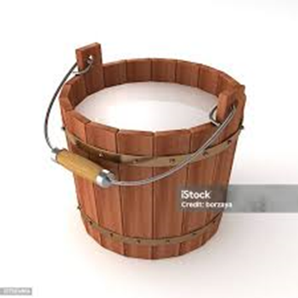
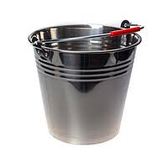
Команда 3
Задача на переливання
Маємо три відра 9 л, 5 л, 3 л. Перше наповнене молоком, два інші порожні. Як за допомогою цих відер відміряти 1 л молока?

Slide 15
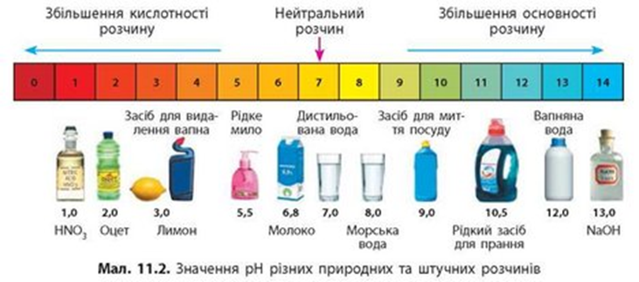
Команда 4
Відомо, що молоко містить у своєму складі молочну кислоту, тому одним з найважливіших показників молока є його кислотність. Свіже молоко має показник кислотності рH = 6,6–6,8.
Перевірте свіжість зразка молока, визначивши його показник кислотності.

Slide 16
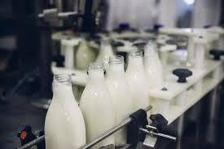
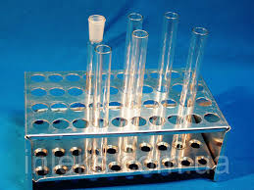
Команда 5
Деякі виробники, щоб збільшити кількість виробленого молока та продовжити термін його придатності, розбавляють молоко у воді і додають соду.
Завдання: перевірте якість купленого молока, зробіть відповідні висновки.

Slide 17
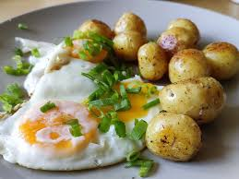
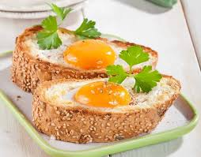
Раунд 3
ЯЙЦЕ
З
КАРТОПЛЕЮ
ЧИ
ХЛІБОМ

Slide 18
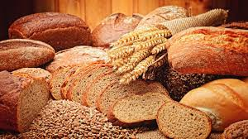
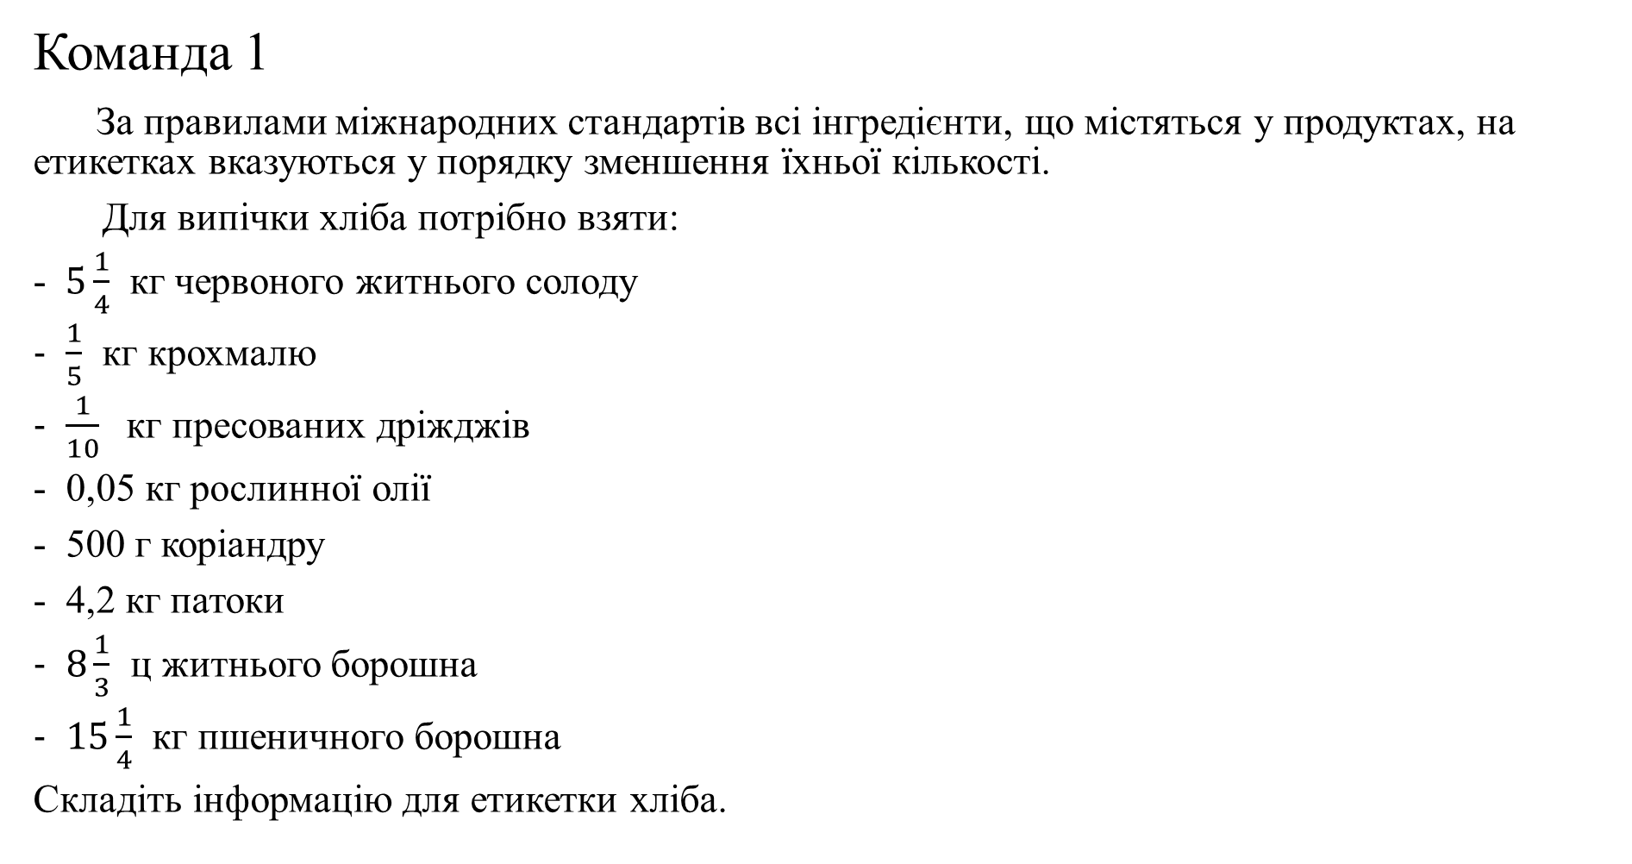
Команда 1
За правилами міжнародних стандартів всі інгредієнти, що містяться у продуктах, на етикетках вказуються у порядку зменшення їхньої кількості.
Для випічки хліба потрібно взяти:
- $5\frac{1}{4}$ кг червоного житнього солоду
$\frac{1}{5}$ кг крохмалю
$\frac{1}{10}$ кг пресованих дріжджів
0,05 кг рослинної олії
500 г коріандру
4,2 кг патоки
$8\frac{1}{3}$ ц житнього борошна
$15\frac{1}{4}$ кг пшеничного борошна
Складіть інформацію для етикетки хліба.

Slide 19
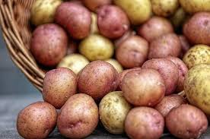
Команда 2
Щоб покласти в кожен пакет по 3 кг картоплі, не вистачає 20 кг картоплі. Якщо в кожен пакет покласти по 2 кг картоплі, залишиться ще 60 кг. Скільки було пакетів?

Slide 20

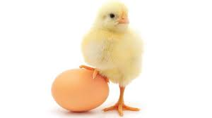
Команда 3
У травні десяток яєць коштує 35 грн. У червні яйця подешевшали на 10 %, а у вересні подорожчали на 10 %.
Яка ціна яєць

Slide 21
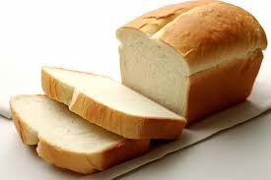
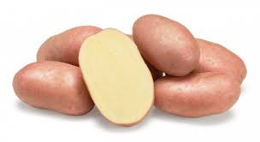
Команда 4
Хліб і картопля містять у своєму складі вуглеводи, одним з яких є КРОХМАЛЬ.
Це речовина, до складу якої входить 6 атомів Карбону, 10 атомів Гідрогену та 5 атомів Оксигену.
Складіть молекулярну формулу крохмалю та доведіть його вміст у хлібі та картоплі.

Slide 22
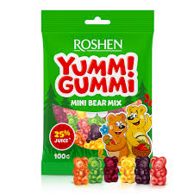
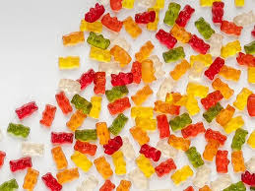
Команда 5
«Таємниця желейного ведмедика»
Желатин — це продукт білкової природи, який виготовляють з білка колагену. Це той білок, що зумовлює пружність нашої шкіри, зв’язок і хрящів. Саме тому на виробництво желатину йдуть багаті колагеном відходи м’ясної промисловості: шкіра, роги та копита, які довгий час варять. Утворений «холодець» нейтралізують, очищують, випарюють і отримують желатин, що йде в тому числі на виробництво желейних ведмедиків.
Готові побачити якісну реакцію на білки з використанням смачних желатинових ведмедиків?

Slide 23
Раунд 4
РЕФЛЕКСІЯ

Slide 24
Чому під час приготування оладок треба використовувати соду або розпушувач?
щоб виріб мав приємний аромат
щоб виріб був пухкий та ніжний
щоб додати до смаку приємну кислинку
щоб зменшити кількість борошна

Slide 25
Чим можна «гасити» соду?
Оберіть всі правильні варіанти відповіді.
кефіром
оцтом
лимонним соком
всі відповіді вірні

Slide 26
Що додає випічці об’єму?
утворення ароматної скоринки на поверхні виробу
використання борошна вищого ґатунку
виділення вуглекислого газу
використання кислих інгредієнтів

Slide 27
Скільки ккал споживає учень-підліток за добу?
2000
500
1000
3000

Slide 28
Який перекус варто вибрати з користю для здоров’я?
хліб і сир
квасоля і макарони
м’ясо і картопля
печінка і салат з огірків

Slide 29
Ознаки, які свідчать про надмірне споживання цукру:
дратівливість
всі відповіді вірні
втома
високий тиск

Slide 30
Ознаки, що виявляють дефіцит солі в організмі:
порушення роботи серця
ожиріння
діабет
немає правильної відповіді

Slide 31
Добова норма споживання солі:
5 мг
5 г
50 г
немає правильної відповіді

Slide 32
Який об’єм води (у мл) потрібно додати до 20 г оцтової есенції, щоб отримати розчин з
масовою часткою кислоти 9% ?
Розчинили цукор масою 25 г у воді об’ємом 125 мл. Яка масова частка цукру в утвореному розчині?
Для засолювання огірків застосовують розчин з масою часткою кухонної солі 0,06. Яку масу солі потрібно взяти для приготування 2 кг розчину?
Яку масу оцтової есенсії потрібно використати дня приготування 9% розчину оцту масою 500 г?

Slide 33
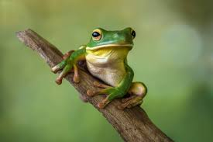
А ви знаєте, як у давнину зберігали молоко?
У глечик з молоком кидали жабу. Слизь, яка утворюється на шкірі жаби, вбиває бактерії, тому молоко залишається свіжим.
Чи чули ви притчу про жаб?
Дві жаби потрапили в глечик з молоком. Одна змирилась зі своєю долею і втопилась у молоці. Друга з усіх сил бовталась у молоці, збила з молока грудку масла, зіпнулась на неї і
вибралась із глечика.
Тож будьте оптимістами!
Не опускайте руки і збивайте
свою грудку масла!!!

Slide 34

ДЯКУЄМО ЗА УВАГУ!
МОЛОДЦІ!
ВИ ЧУДОВІ!

